Slide 1
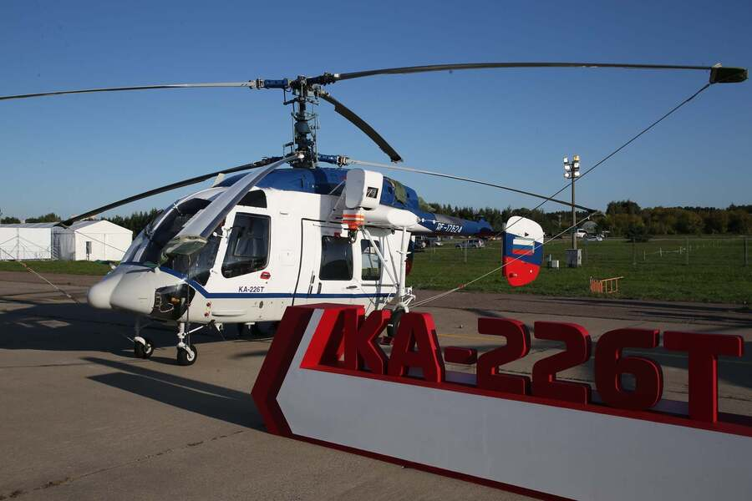
«Вертолёт «КА – 226Т»

Slide 2
Цель: научиться моделировать современный Вертолет «КА - 226Т» при помощи LEGO - конструктора.
Задачи:
Изучить корпус вертолёта (основные детали и их функциональность);
Найти соответствующие детали для модели ;
Смоделировать ВЕРТОЛЁТ по реальному фото и плану сборки.
План:
Воплощение собственной идеи
Информация о ВЕРТОЛЁТЕ и его роль;
Макет сборки ВЕРТОЛЁТА;
Сборка модели в сравнении с реальным фото ВЕРТОЛЕТА;
Защита модели ВЕРТОЛЁТА «КА – 226Т»;
ЛEGO - конструирование - польза игры.

Slide 3
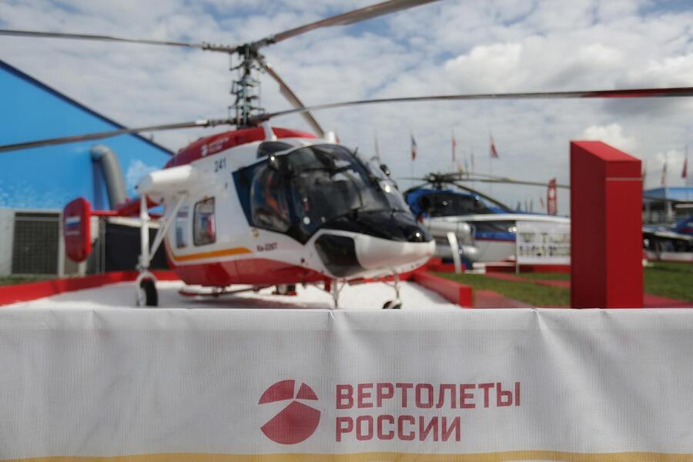
«Вертолет «КА – 226Т»

Slide 5
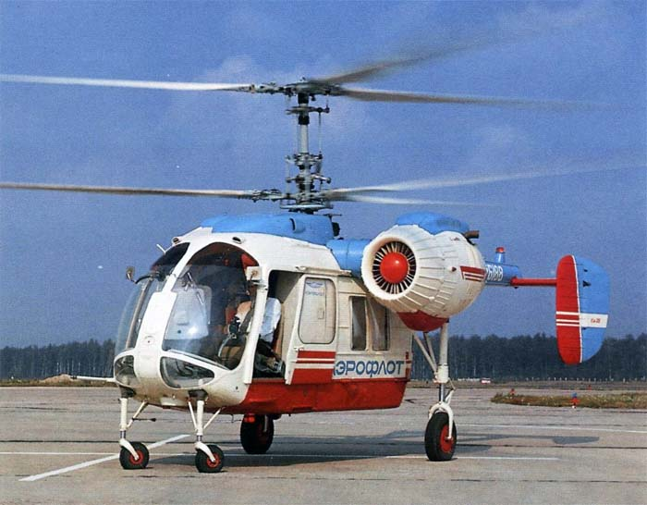
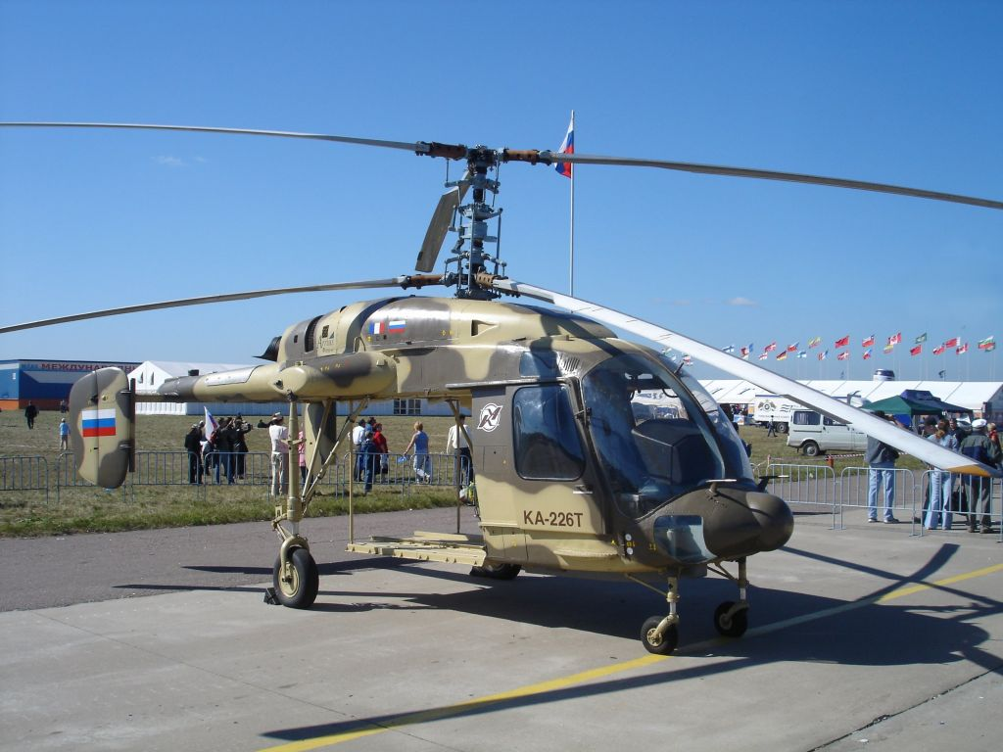
Многоцелевой вертолет «КА -226Т» ( история)

Slide 6
Воздушный флот «КА -226Т» видео о вертолете «Я-учусь»

Slide 7
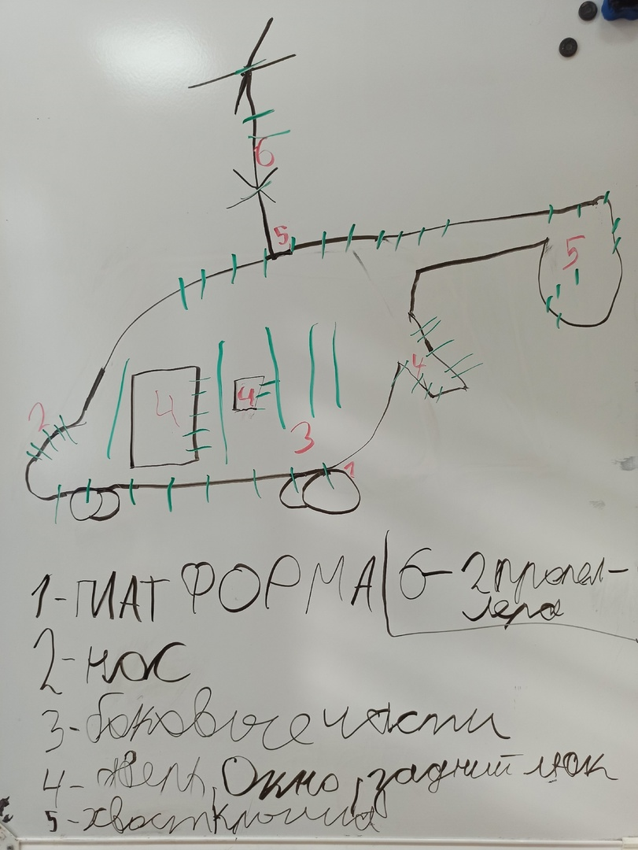
План сборки «КА – 226Т»

Slide 8
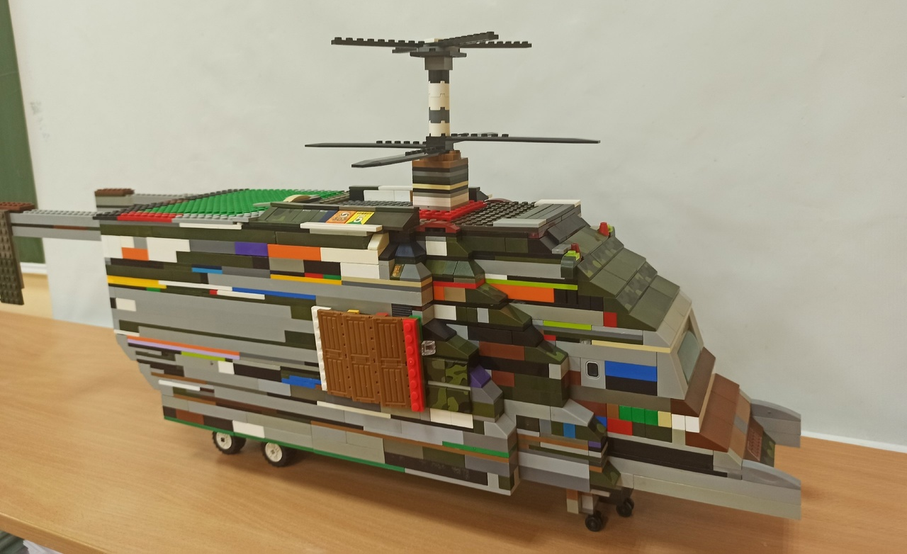
Модель

Slide 9
видео о вертолете (сборка модели поэтапно)

Slide 10
Практическая значимость работы:
конструирование позволяет развивать конструкторскую смекалку и фантазию для моделирования современного вертолёта «КА - 226Т»

Slide 11
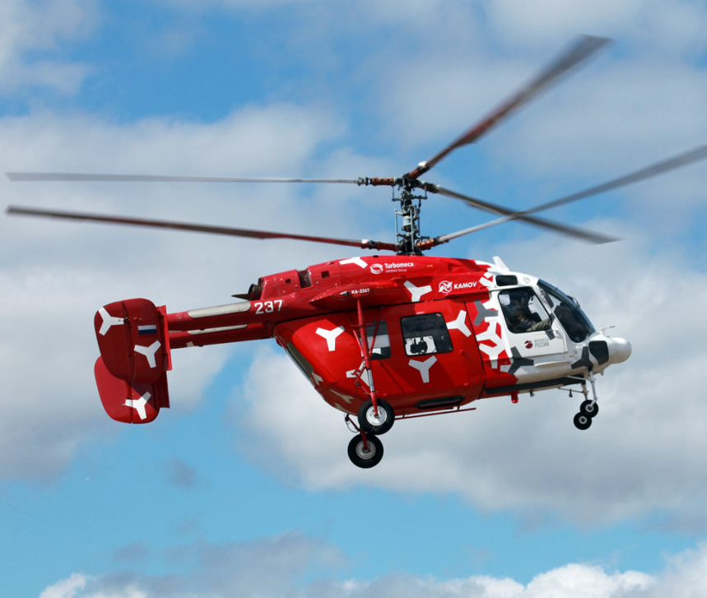
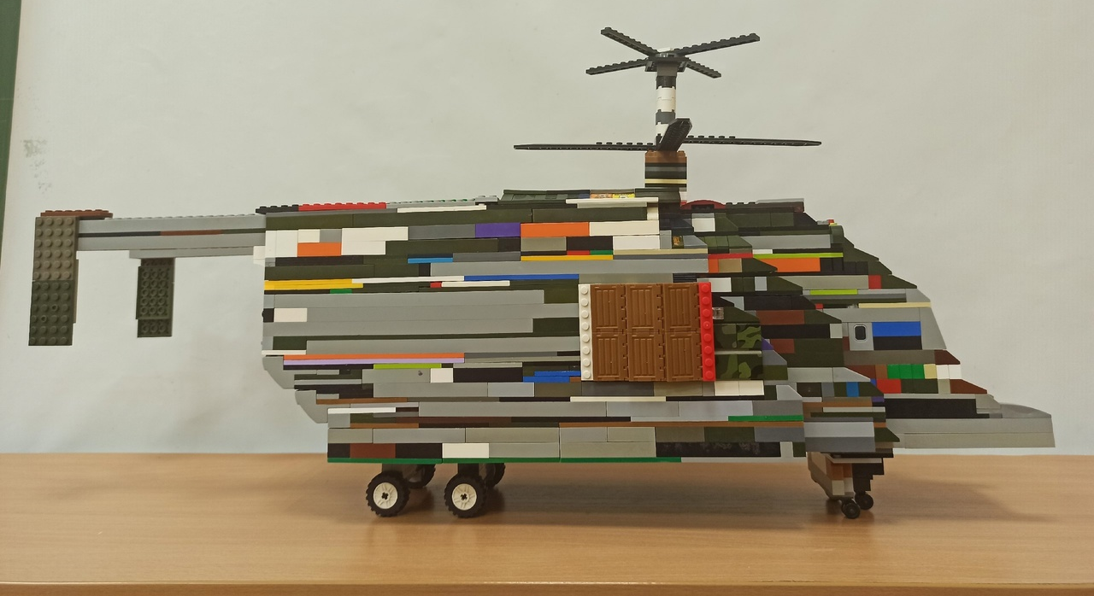
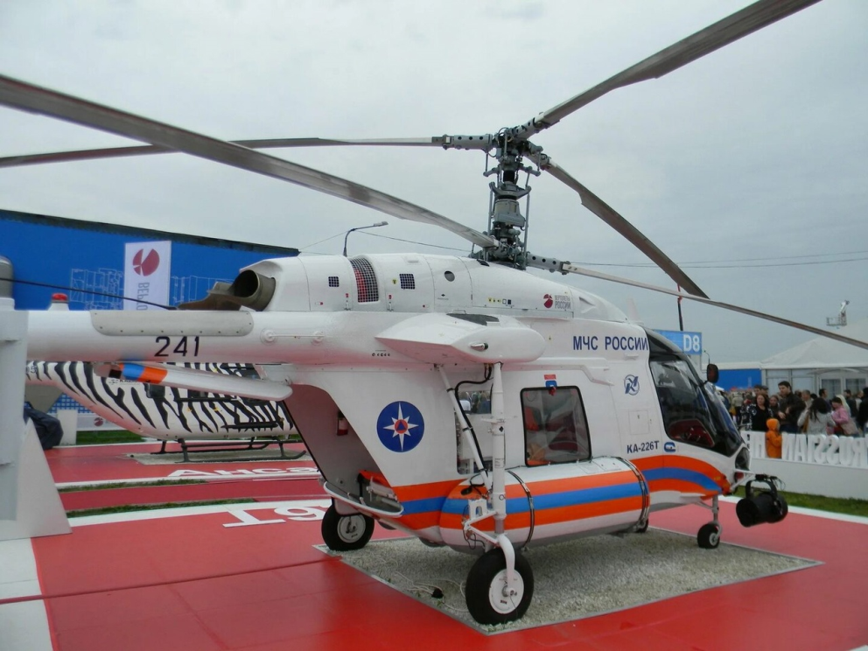
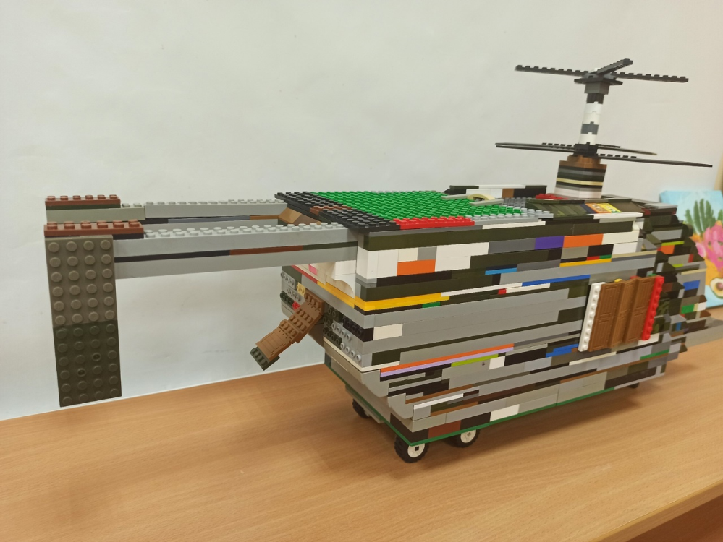
Ка -226Т

